Slide 1


手机上的传感器实验2
改变传感器的值

Slide 2
实验内容
1. 实验目的
2. 实验设备
3. 实验内容
4. 实验步骤
5. 实验报告及要求

Slide 3
实验目的
通过实验，了解手机上传感器的输入量影响输出值的规律；了解各种可能影响传感器值的因素
学习通过输出量确定输入量的方法。

Slide 4
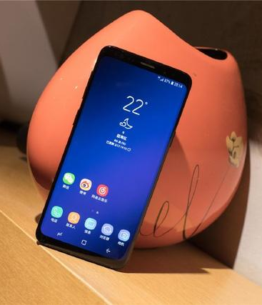
实验设备
1 手机一部。
2 遮挡物（纸、布、木块等）。
3 尺子一把。

Slide 5
实验内容
一、测量传感器的值：测试各种情况下各传感器的值的改变，记录传感器值改变的规律
二、了解输入量影响输出值的规律：用不同大小、颜色、材质的物体，在不同距离处遮挡光照传感器，记录传感器的值与距离之间的对应关系，分析不同大小、颜色、材质对传感器值的影响（要注意透光、反射对传感器的影响） 。类似地，用不同东西在不同的距离遮挡其它传感器（如距离、声音、温度），记录所观察到的现象。
三、了解手机状态对传感器输出值的影响规律：逐渐改变手机的状态（如手机平放，抬起手机一端并逐渐增加这一端的高度改变手机的倾斜角），记录那些传感器的值因此有所变化，分析其变化规律。类似地，拿着手机走路、转身、摆手等等，观察那些传感器的值会相应地有变化，变化规律如何。
四、思考通过输出推算输入的方法：当遮挡物确定了，如何通过光照传感器的值推算遮挡物与传感器之间的距离？如何通过某些传感器的值推测手机的方位、角度？如何推测拿着手机的手的摆手幅度、速度？

Slide 6
实验步骤
1、按照实验内容的描述，改变各种影响输出值的因素多次记录传感器的值，并完成其它指定的实验内容。
2、整理数据。用表格、曲线等方式，展示输入输出的对应关系，如有可能，用多项式拟合输入输出的关系，用公式近似地代表。
3、分析输入量对输出值影响的原因，以及设法解释输入与输出之间为什么会表现出所记录的对应关系、趋势。
4、试着采用某种方法，通过输出值推算输入量，并用实验数据进行检测。
5、撰写实验报告。

Slide 7
实验要求
1. 理解实验原理
2. 独立的完成实验
3. 书写实验报告（ 电子档实验报告由学习委员收齐，在下次实验课之前，通过电子邮件一起发给助教瞿荣辉，纸质档报告等将来回到学校再提交。收件邮箱为：quronghui@hust.edu.cn ）

Slide 8
实验报告
书写实验报告至少包括以下几点：
1. 实验目的
2. 实验内容
3. 实验过程（包括所用程序、操作步骤和结果显示）
4. 对用到的计算方法、公式、图表的介绍、解释和说明
5. 实验结果及分析
用图表的形式给出实验记录的传感器结果和手机状态、外部环境状态，分析这些结果的规律。

Slide 9
实验报告
6. 实验中遇到的问题及分析（试验中发生的故障、错误，以及解决问题的方法和错误分析）

Slide 10
实验时间及地点
时间：第六周星期五（ 3月27日）晚上18:30-21:50
地点：在各自家里实验
在实验课的上课时间，宋老师及助教瞿荣辉，会在微信群里给大家答疑。

Slide 11
注 意 事 项
1、细心，不要摔坏了手机
2、独立思考，亲自动手

Slide 12
祝大家实验顺利、都有收获！

